Slide 1


Les 7 - Actie kiezen en naverwerking

Slide 2
Actie kiezen
De genomineerde acties zijn …
Actie per actie, stemmen maar!
  Stemronde één
    Groen = enthousiast
    Oranje = neutraal
    Rood = niet enthousiast
  Argumentaties
  Stemronde twee
  Telling
En de winnende actie is …

Slide 3
Actiebrainstorm
Wat zal de actie inhouden?
Waarom is de actie belangrijk?
Waar zal de actie plaatsvinden?
Wanneer zal de actie plaatsvinden?
Wiens toestemming hebben we nodig?
Zijn er veiligheidsvoorschriften waar we rekening mee moeten houden?
Wiens hulp hebben we nodig?
Hoe betrekken we de buurt bij voor, tijdens en/of na de actie?
Welke ondersteuning kan de gemeente ons bieden?
Welk materiaal hebben we nodig?
Hoe bereiden we ons voor op de actie?
Hoe voeren we de actie uit?
Wat moet er nog gebeuren na het uitvoeren van de actie?
…

Slide 4
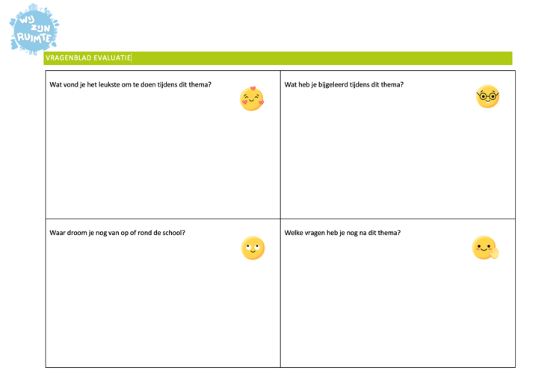
Naverwerking
Evaluatieblad invullen en bespreken
  Wat vond je het leukste om te doen tijdens dit thema?
  Wat heb je bijgeleerd tijdens dit thema?
  Waar droom je nog van op of rond de school?
  Welke vragen heb je nog na dit thema?

